Slide 1
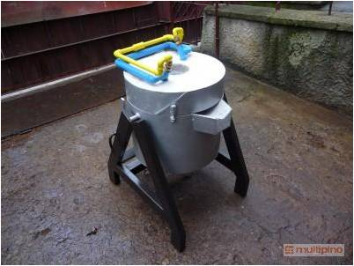
Hornos para fundición
Cátedra de Tecnología Mecánica I
FCEFyN
L.G.Losano

Slide 2
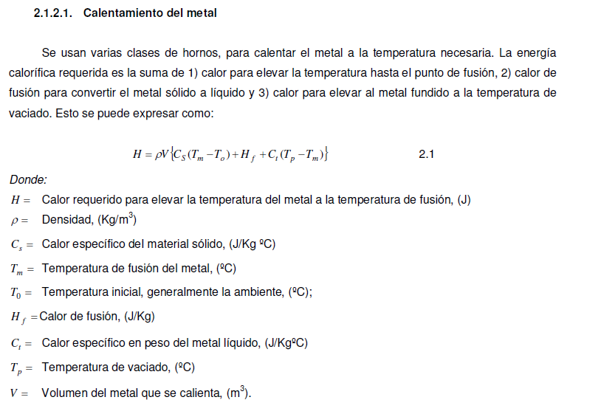

Slide 3
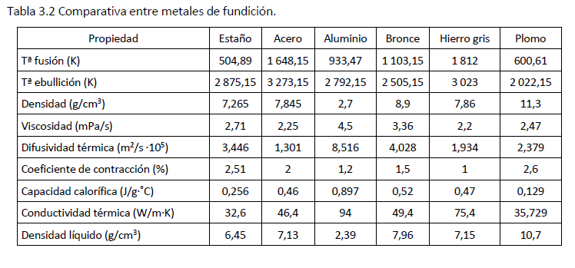

Slide 4
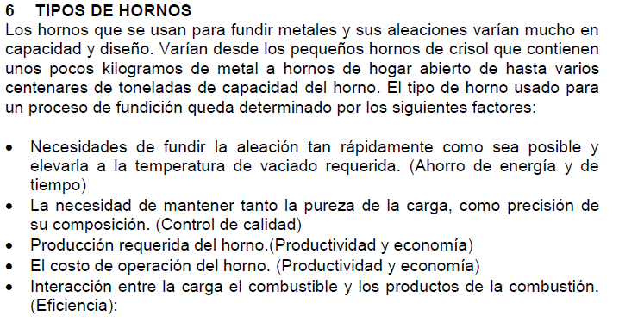

Slide 5
Hornos metalúrgicos
Hornos de combustible
Combustible en contacto con la carga
Combustible sin contacto pero sí productos de combustión
Hornos eléctricos
A base de arco eléctrico
A base de resistencia
Sin contacto combustible ni productos combustión
De inducción

Slide 6
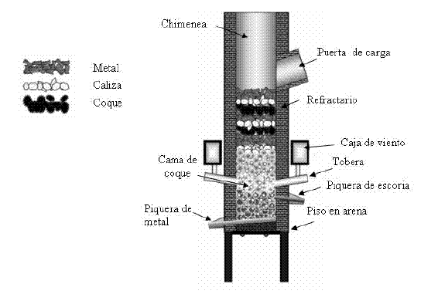
Hornos en que el combustible está en contacto con la carga
La cámara de aire (caja de viento) conectada a un ventilador provee el aire necesario para la combustión. El aire sin precalentar se introduce por las toberas. La temperatura de combustión funde el metal, que va descendiendo líquido hasta un crisol en la parte inferior
La carga del cubilote se alterna coque, caliza y metal. La carga metálica se compone de arrabio en lingotes, sobrantes de fundición de hierro, trozos de acero y ferroaleaciones. El balance entre el aire y el coque no permite excesiva oxidación. La piedra caliza hace fluida la escoria, permitiendo separarla.

Slide 7
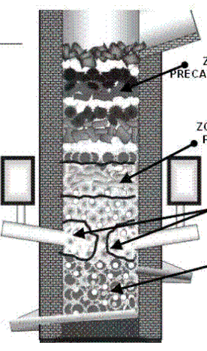
Obtención de fundiciones de hierro en hornos de cubilote
El arrabio obtenido en los altos hornos tiene características de una fundición de hierro, pero debe ser refinado para obtener composición química apropiada.
Esa re fusión se lleva a cabo en hornos de combustible llamados de cubilote que funcionan en forma semejante a los altos hornos. El arrabio se funde en contacto con coque, que actúa como combustible y que se introduce, como en el ato horno, en capas alternadas con la carga metálica. El tamaño del cubilote es mucho menor que el alto horno.
El proceso de cubilote es muy económico, pero presenta la dificultad de que no permite una refinación y aleación muy adecuada (por las contaminaciones que introduce el combustible y por la dificultad de lograr una composición química uniforme).

Slide 8
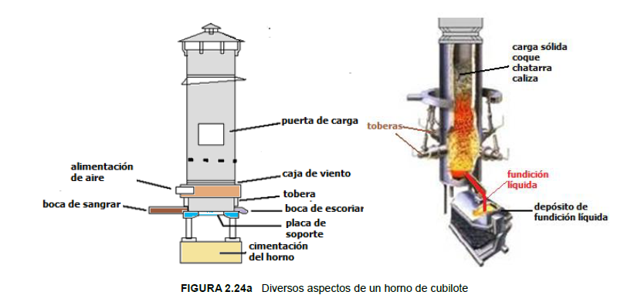
Hornos de cubilote

Slide 9
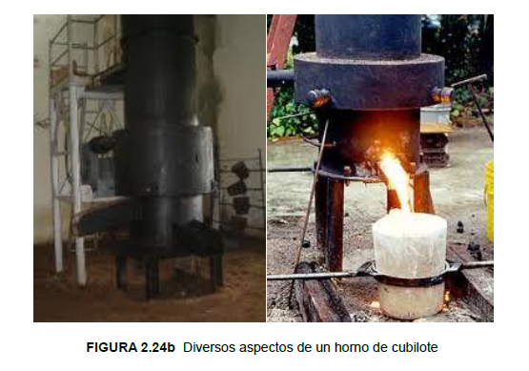
Hornos de cubilote

Slide 10
Hornos sin contacto con el combustible pero sí con los productos de la combustión
La carga metálica del horno recibe el calor directamente de la llama que pasa por su superficie y principalmente por la reflexión del calor almacenado en las paredes y el techo del horno. Estos hornos suelen designarse por esta causa hornos de reverbero. A este tipo pertenecen los hornos Siemens-Martin empleados en la industria del acero.
El horno de reverbero es un tipo de horno generalmente rectangular, cubierto por una bóveda de ladrillo refractario y con chimenea, que refleja (o reverbera) el calor producido en un sitio independiente del hogar donde se hace la lumbre. Es utilizado para realizar la fusión del concentrado de cobre y separar la escoria, así como para la fundición de mineral y el refinado o la fusión de metales de bajo punto de fusión como el aluminio.
Tales hornos se usan en la producción de cobre, estaño y níquel, en la producción de ciertos hormigones y cementos y en el reciclado del aluminio. Los hornos de reverbero se utilizan para la fundición tanto de metales férreos como de metales no férreos, como cobre latón, bronce y aluminio.

Slide 11
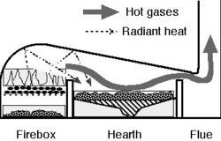
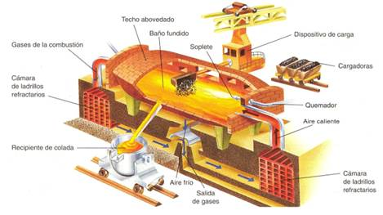
Hornos de reverbero

Slide 12
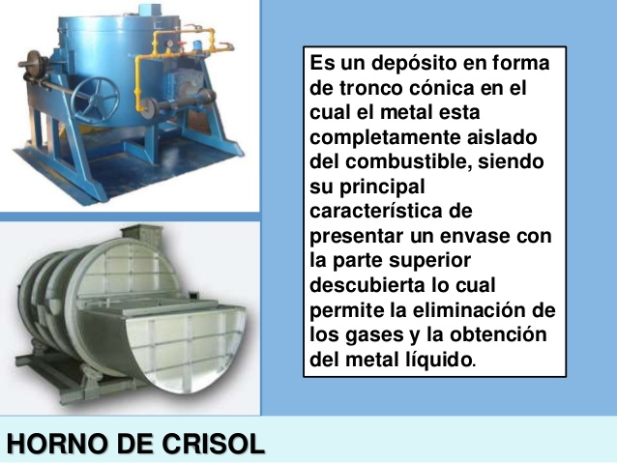
Hornos donde la carga no está en contacto con combustibles o productos de combustión
Son los hornos de menor rendimiento térmico porque el calor debe atravesar las paredes del recipiente, que generalmente es de material refractario. Estos hornos pueden ser con crisol o con mufla.

Slide 13
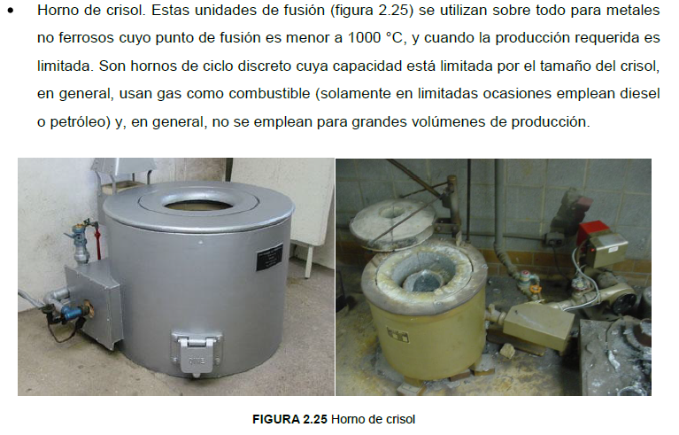
Hornos de crisol

Slide 14
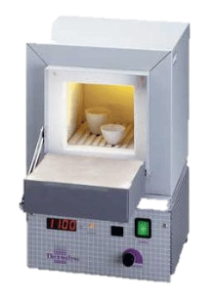
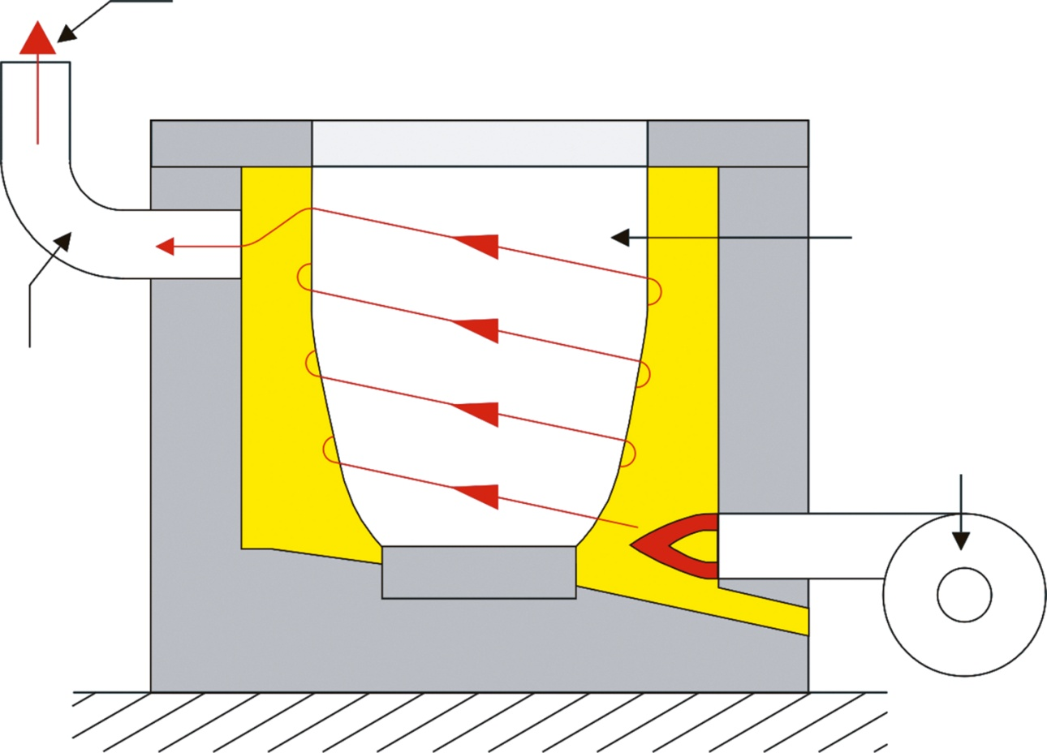
Horno con crisol y horno con mufla

Slide 15
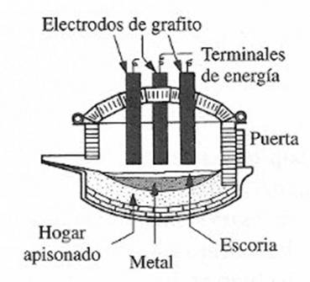
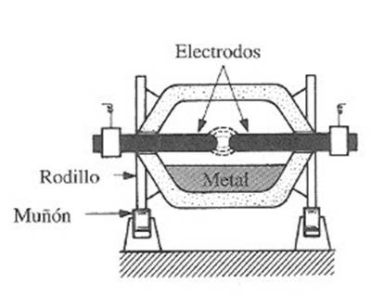
Hornos eléctricos de arco voltaico
Los hornos de arco voltaico pueden ser de arco directo o de arco indirecto. En el primer caso la carga está en contacto con los electrodos del arco; en el segundo, el calor se transmite por radiación a la carga.

Slide 16
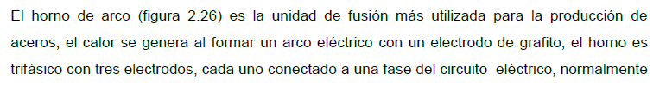
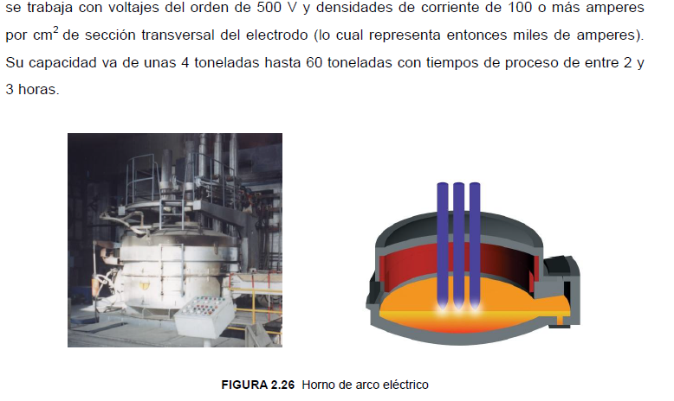
Hornos eléctricos de arco voltaico

Slide 17
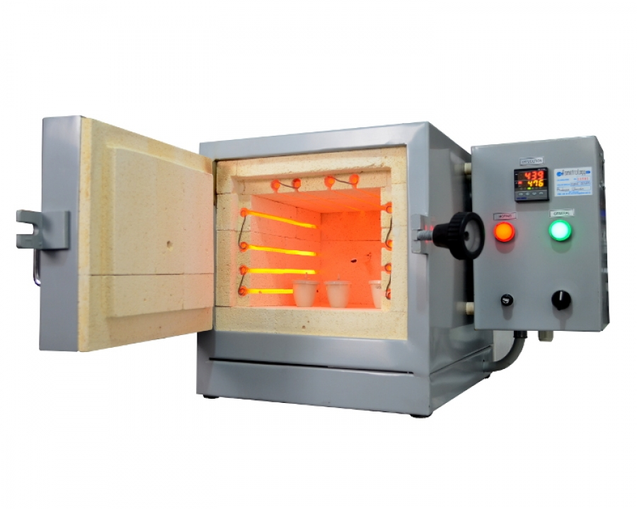
Horno eléctrico a resistencia
El tipo más sencillo de horno eléctrico es el horno de resistencia, en el que se genera calor haciendo pasar una corriente eléctrica por un elemento resistivo que rodea las paredes internas del horno.
El elemento calefactor puede adoptar la forma de una bobina de alambre enrollada alrededor de un tubo de material refractario o puede consistir en un tubo de metal u otro material resistivo, como el carborundo.
Los hornos de resistencia son especialmente útiles en aplicaciones en las que se necesita un horno pequeño cuya temperatura pueda controlarse de forma precisa.

Slide 18
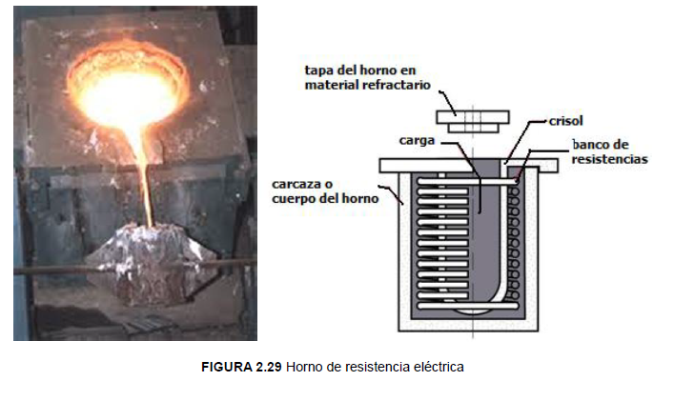
Hornos eléctricos a resistencia

Slide 19
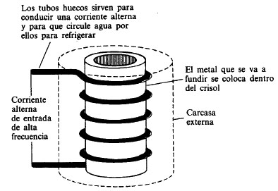
Hornos eléctricos de inducción
Un horno de inducción es un horno eléctrico en el que el calor es generado por la inducción eléctrica de un medio conductivo (un metal) en un crisol, alrededor del cual se encuentran enrolladas bobinas magnéticas.
Una ventaja del horno de inducción es que es limpio, eficiente desde el punto de vista energético, y es un proceso de fundición y de tratamiento de metales más controlable que con la mayoría de los demás modos de calentamiento. Otra de sus ventajas es la capacidad para generar una gran cantidad de calor de manera rápida.

Slide 20
